Slide 1
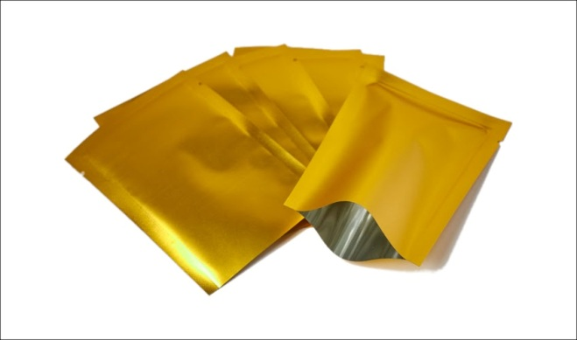
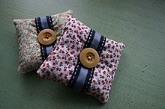
пакет саше́
Саше́ — это одновременно и маленькая подушка с чем-то ароматным внутри, и небольшой порционный пакет, который активно используется в пищевой индустрии для упаковки сахара, кетчупа или специй. Но прежде чем обрести свой современный вид, саше проделало долгий путь: появившись ещё в древнем Китае, оно помогло бороться с чумой в Европе, повлияла на рынок сахара в США и совершила настоящую революцию в Индии..

Slide 2
«саше» или «сашет»?
Правильно говорить и писать «саше», без буквы «т» в конце слова. Ошибочное написание «сашет»в русском языке может появится из-за того, что слово пришло к нам французского — sachet. Однако в этом языке много слов с непроизносимыми согласными и если грамотно писать sachet с t в конце, то в устной речи этот звук убирается. Похоже ситуация автомобилями Renault: название пишется так, но все мы произносим его как просто «рено» и если захотим записать это название на русском, то напишем «Рено», а не «Ренот».
И так как слово «саше» имеет французское происхождение, то ударение в нем падает на последний слог — как и во всех словах этого языка.

Slide 3
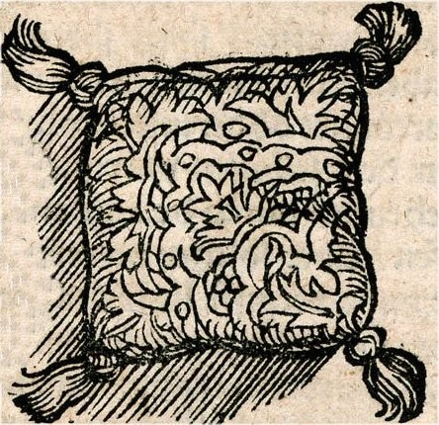
Китайско-европейская ароматерапия
Слово «саше» сначала из латинского языка пришло во французский, а из французского в русский и другие европейские языки. Изначально этим словом называли маленький мешок или небольшой кошелек для монет. По меньшей мере с XIX века значение этого слова немного изменилось: теперь это не просто мешочек, а мешочек или подушечка с ароматическими ингредиентами внутри. Российский словарь Брокгауза и Ефрона в 1900 году даёт такое определение саше: «изящно отделанные ароматические подушечки, которые кладутся в белье и бумагу, чтобы их надушить».
Класть душистые травы в небольшую сумку начали ещё в Китае, в Период Сражающихся царств, примерно во II веке до нашей эры. Их носили с собой, чтобы отпугивать насекомых и злых духов. В более поздние эпохи эти китайские прародители европейских саше стали предметом исключительно женского гардероба и элементом традиционного костюма.
В средневековой Европе считали, что мешочки с сушеными ароматными травами защищают своих владельцев от чумы. Их обычно носили на шее или прикрепляли к поясу. Например, королева Испании Изабелла носила с собой саше, наполненное высушенными лепестками роз, гвоздиками, корнем и́риса и другими благовониями. А в Новое время подушечку с хмелем использовали король Великобритании Георг III и принц Альберт Саксен-Кобург-Готский — такое приспособление помогало им нормализовать сон. Сейчас саше с душистыми наполнителями можно увидеть в комодах с одеждой или постельным бельём.

Slide 4
Американская инновация
Первым использовать маленькие пакетики для порционной упаковки продуктов придумал американец Бенджамин Эйзенштадт. Он был потомком русских эмигрантов и его часто ошибочно называют человеком, который начал паковать сахар в стики. Но это не так. Формат стиков придумала японская корпорация Sanko в 1970-х годах. Эйзенштадт же первым предложил фасовать сахар в маленькие пакетики — современная упаковочная индустрия называет этот формат саше.
Произошло это так. Примерно в 40-е года прошлого века изобретатель заметил, что оборудование для фасовки чайных пакетиков можно использовать для сахара. Этой идеей он поделился с крупными сахарными компаниями. Идея бизнес-воротилам понравилась, и они стали предлагать кафе и ресторанам сахар в маленьких порционных пакетиках. Бенджамин Эйзенштадт технологию не запатентовал и никаких лицензионных отчисленных за использование своего изобретения другими не получал.
Удача улыбнулась предпринимателю позже. В 1957 году вместе с сыном Марвином он разработал низкокалорийный заменитель сахара, который под маркой Sweet'N Low до сих пор продаётся в США. Американцам хорошо знакома фирменная упаковка продукта — розовые пакетики-саше.

Slide 5
Индийская революция
Считается, что по-настоящему популярным формат саше для упаковки порционных продуктов стал благодаря бизнесменам из Индии. Агроном и мелкий предприниматель Чинни Кришнан начал запаковывать в маленькие пластиковые пакетики масло для волос, мёд и шампунь и продавать всё это в окрестностях города Куддалур. Предлагая товары небольшими порциями, он стремился сделать их доступным для бедных жителей страны.
К сожалению, Чинни умер в 1979 году в возрасте 48 лет. Бизнес не приносил ему высоких доходов, и он остался должен банку солидную сумму. Его сын, несмотря на эти сложности, продолжил дело отца. В 1983 году он создал марку шампуня Chik. Продукт фасовался в порционные пакеты-саше, стоил недорого и быстро стал популярным среди индийских крестьян. Позже это событие назвали саше-революцией и заговорили о новой бизнес-стратегии: продавать не целое, например бутылку шампуня, а кусочек целого — пакетик с одной порцией шампуня, которой хватит, чтобы один раз помыть волосы. Такой подход стал важной вехой для развития рынка потребительских товаров в небогатой Индии.
Шампунь Chik выпускается до сих пор. Теперь не только в формате саше, но и в привычных больших флаконах. На официальной странице продукта сообщается, что этот «культовый бренд» начал саше-революцию и теперь кейс о его выходе на рынок изучается в школах менеджмента по всему миру.

Slide 6
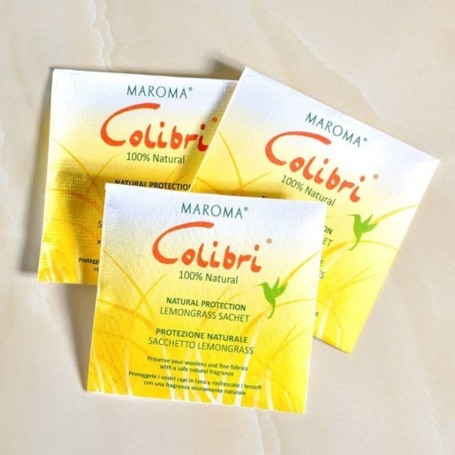
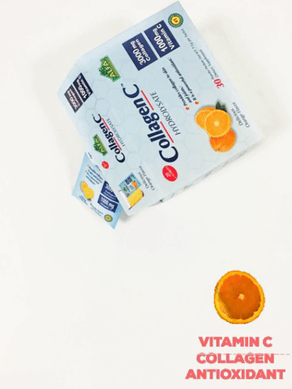
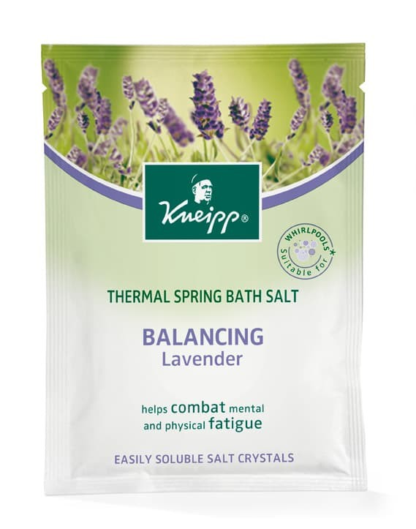
Мировой стандарт
Сегодня трех- и четырехшовные пакеты саше встречаются во всех уголках мира и активно используются для упаковки пищевых, косметических и фармацевтических товаров. Нам сложно представить поход в кафе, посещение гостиницы, поездку в самолёте или поезде без того, чтобы нам на глаза не попалось саше. В них упаковывают самые разные сыпучие, пастообразные и порошкообразные продукты. Это не только шампунь и сахар, но и кофе, чай, кетчуп, майонез, салфетки и много другое. На полках супермаркетов в таком формате продают специи, кулинарные ингредиенты, корма для животных, снеки и другие продукты.

